Slide 1
Via Láctea, nossa Galáxia
Palestrante: Tamires Cristina de Souza
tamires.cristina.souza@usp.br

Slide 2
Você já observou a Via Láctea??

Slide 3
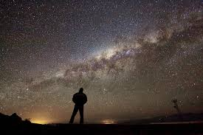
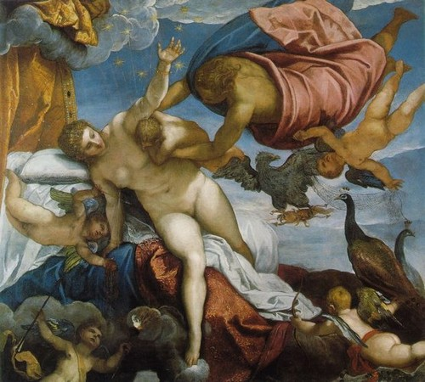
Os significados de Via Láctea
Um pouco de mitologia...
Grécia: Caminho de Leite
Os Tupis-guaranis:]
Tribo norte americana Caminho da Anta ou como a Morada dos Deuses

Slide 4
Breve Histórico
Galileu Galilei
Willian Hershel
Jacobus Kapteyn
Harlow Shapley

Slide 5
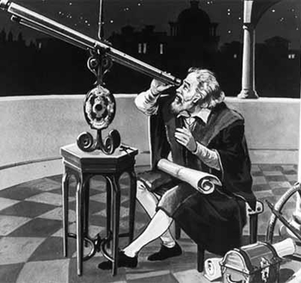
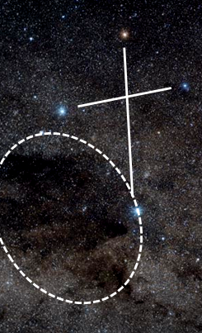
A Via Láctea no/sob os olhos de Galileu Galilei
Galileu mostrou no séc. XVII que a Via Láctea tem “constituição estelar”;
As regiões escuras, como o “Saco de Carvão” não são regiões sem estrelas e sim nuvens de gás que bloqueiam a luz das estrelas de fundo.
Mas como é a Via Láctea??

Slide 6
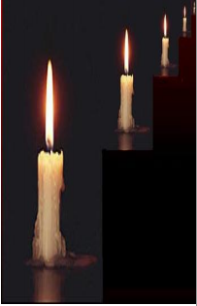
Willian Hershel (1738-1822))
Desenho esquemático da Via Láctea feita por William Herschel, baseado em sua contagem das estrelas
William Hershel
Em 1785, William Herschel foi o primeiro a elaborar um mapa da Via Láctea contando as estrelas em nossa galáxia.

Slide 7
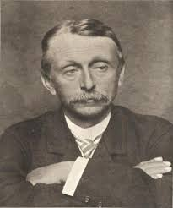
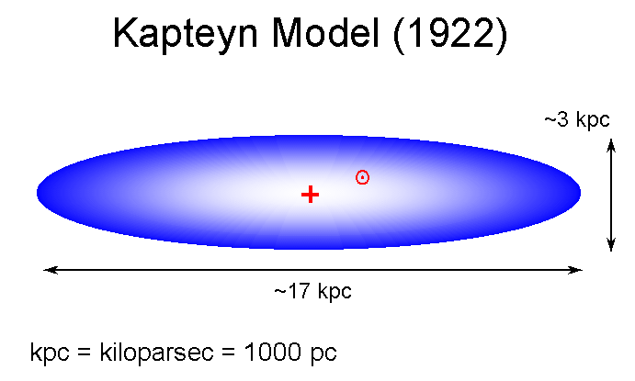
Jacobus Kapteyn (1851-1922)
Kapteyn fez contagem das estrelas registradas em placas fotográficas e determinou as distâncias das estrelas próximas medindo suas paralaxes e movimentos próprios.
Jacobus Kapteyn

Slide 8
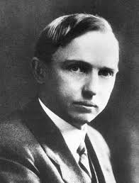
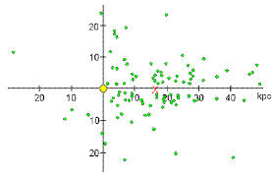
Harlow Shapley (1885-1972)
O Sol está localizado em uma região periférica na Via Láctea!!
Harlow Shapley

Slide 9
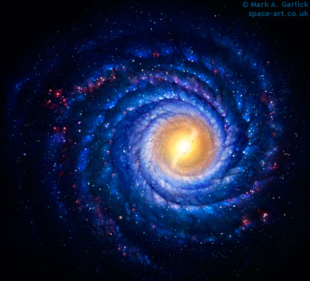
A Via Láctea vista de frente
100 mil a.l.
(concepção artística)

Slide 10
O ano-luz
Ondas
luminosas
300.000
km/s
c
Fóton
Percurso da luz durante 1 ano
1 ano-luz
9 trilhões e 500 bilhões de km
Notes:
Crédito da imagem: Prof. Roberto Boczko, com adaptações.

Slide 11
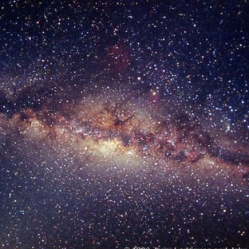
Quanto tempo a luz leva para vir...
do Sol?
8 minutos
da estrela mais próxima depois do Sol?
4 anos
das estrelas mais distantes da Via Láctea?
milhares de anos!
Crédito das imagens: Sol: http://wwwdevinin.blogspot.com; estrela: http:// www.polyvore.com; via láctea: Jerry Lodriguss e John Martinez

Slide 12
Dimensões
Diâmetro do disco~ 100 000 anos-luz
Espessura do disco entre 1 000 e 3 000 anos-luz
Distância do Sol ao centro galáctico ~ 26 000 anos luz
Estrutura
Outros dados
Período de translação do Sol ao redor do centro da Via Láctea ~ 250 milhões de anos.
Quantidade de estrelas entre 100 e 400 bilhões.
Massa interior:${10}^{11}$ massas solares.

Slide 13
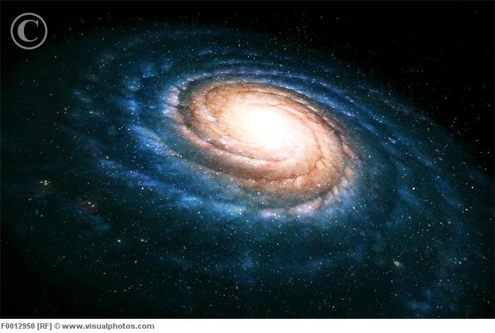
A Via Láctea: vista oblíqua
(concepção artística)
Crédito da imagem: Mark Garlick, disponível em http://www.visualphotos.com

Slide 14
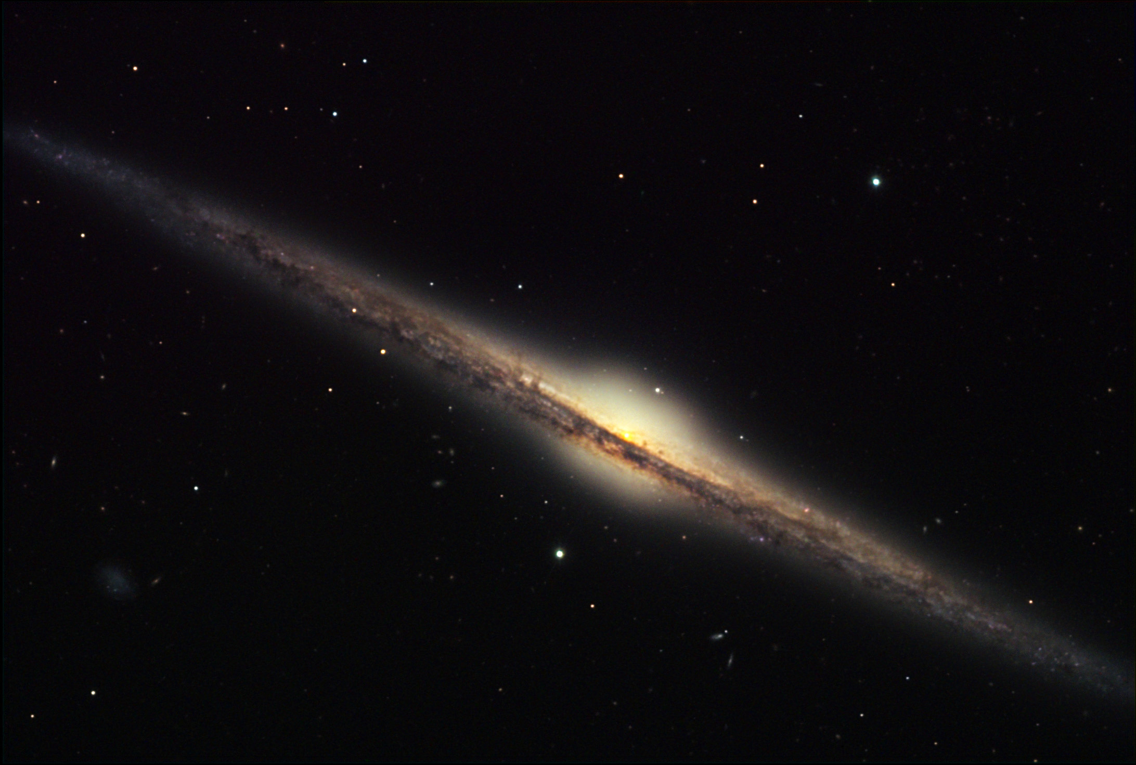
Como seria a Via Láctea de perfil
Crédito da imagem: Bruce Hugo e Leslie Gaul/Adam Block/NOAO/AURA/NSF

Slide 15
Via Láctea: estrutura
Gás e Poeira
Bojo
Disco
26 mil a.l.
Aglomerados Globulares
Halo
Crédito da imagem: André Luiz da Silva/CDA/CDCC/USP

Slide 16
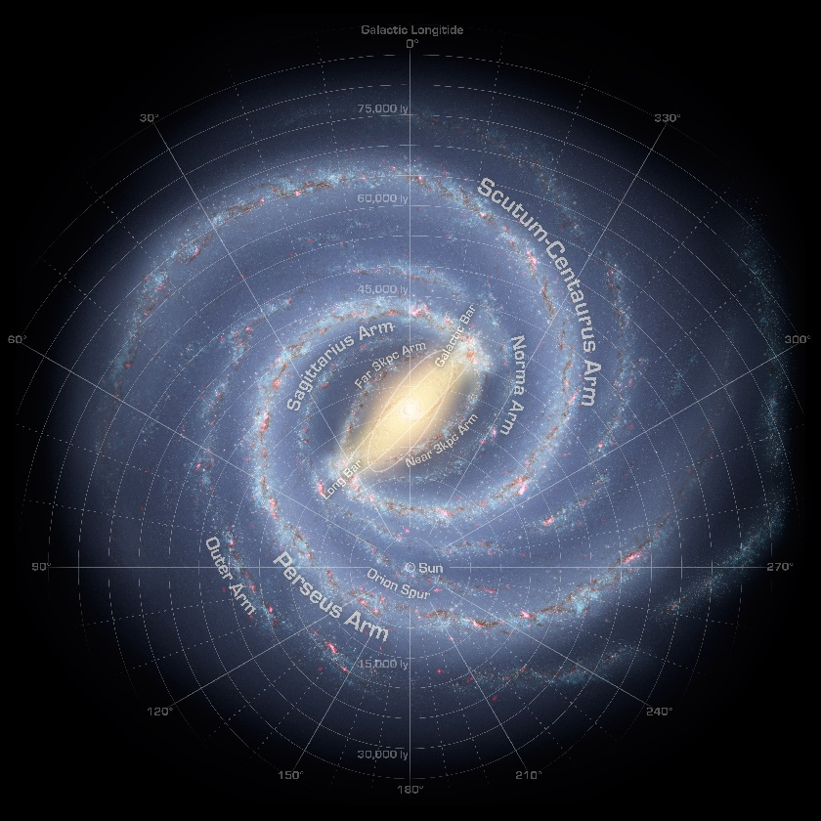
Via Láctea: estrutura
Braços espirais
26 mil a.l.
Posição do Sol
Crédito da imagem: NASA

Slide 17
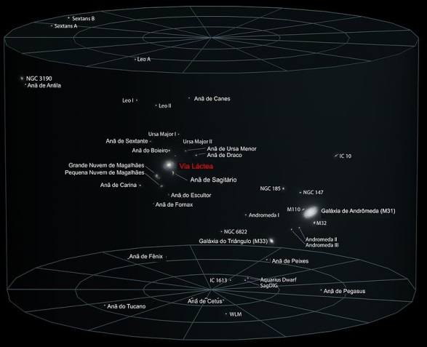
Galáxias satélites da Via Láctea e Grupo Local

Slide 18
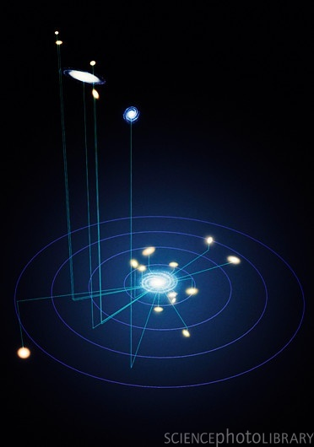
Galáxia de Andrômeda
2 milhões de a.l.
Via Láctea
O Grupo Local de Galáxias

Slide 19
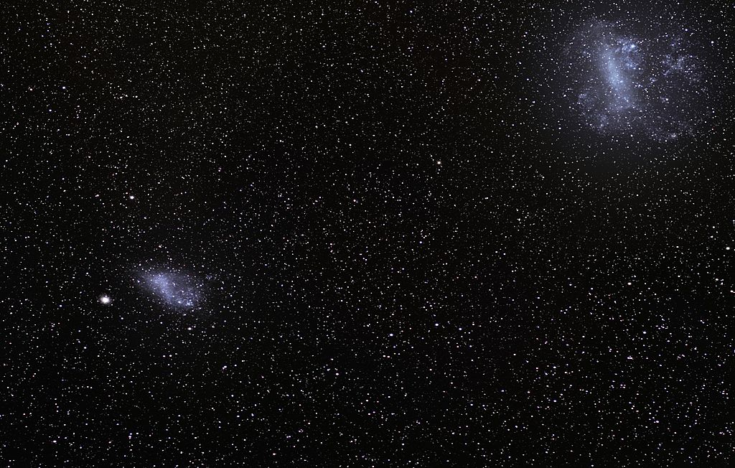
A Grande e a Pequena Nuvem de Magalhães

Slide 20
Dimensões
Diâmetro do disco~ 100 000 anos-luz
Espessura do disco entre 1 000 e 3 000 anos-luz
Distância do Sol ao centro galáctico ~ 26 000 anos luz
Outros dados
Período de translação do Sol ao redor do centro da Via Láctea ~ 225 milhões de anos.
Quantidade de estrelas entre 100 e 400 bilhões.
Massa interior:${10}^{11}$ massas solares.
Hoje sabemos que esse número não é a massa exata da galáxia.

Slide 21
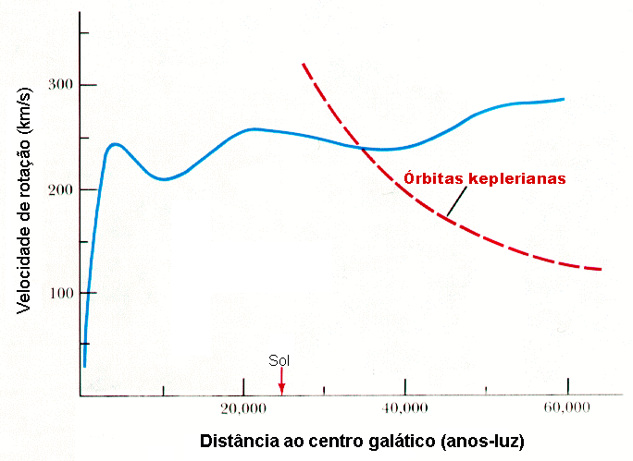
Curva de Rotação da Via Láctea
Observado
Teórico

Slide 22
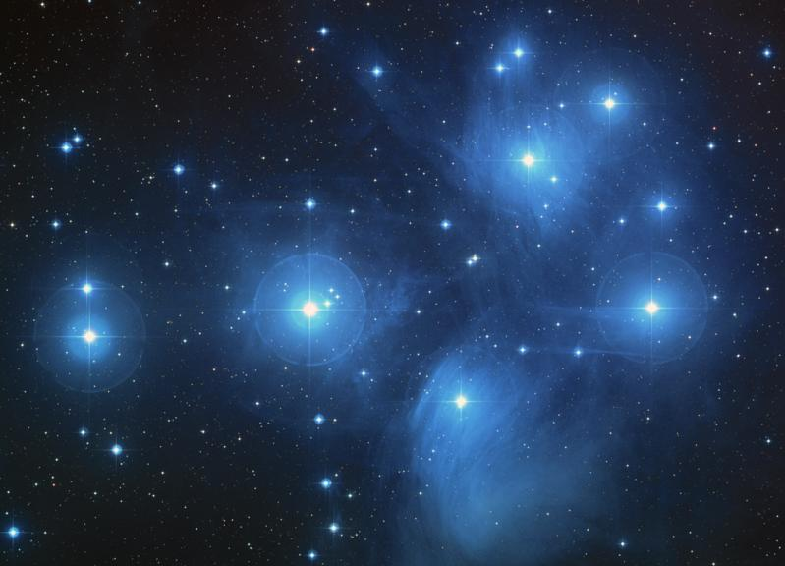
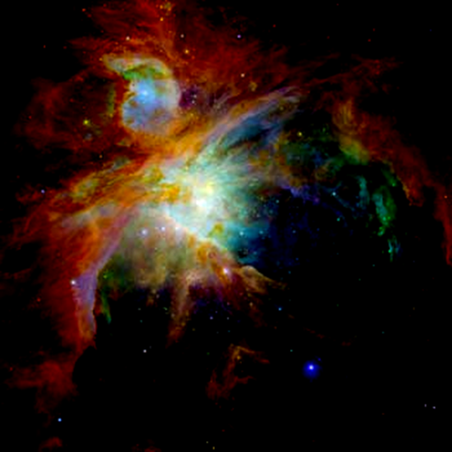
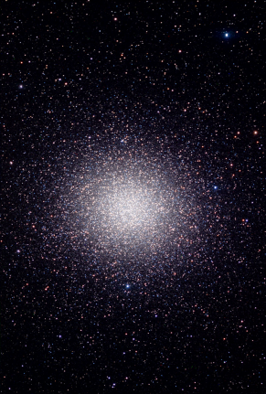
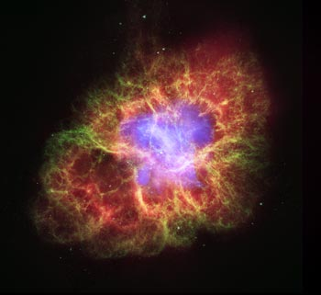
Visíveis (5% do total)
Estrelas (90%)
“isoladas”
em aglomerados
Abertos
Globulares
Gás (“nebulosas” – 10%)
regiões HII
nebulosas planetárias
remanescentes de supernovas
nuvens de H neutro
nuvens moleculares
Poeira, raios cósmicos, campo magnético etc
Matéria escura (95% do total)
Aglomerado aberto
Nebulosa de Órion
Omega Centauri
Nebulosa do caranguejo
????

Slide 23
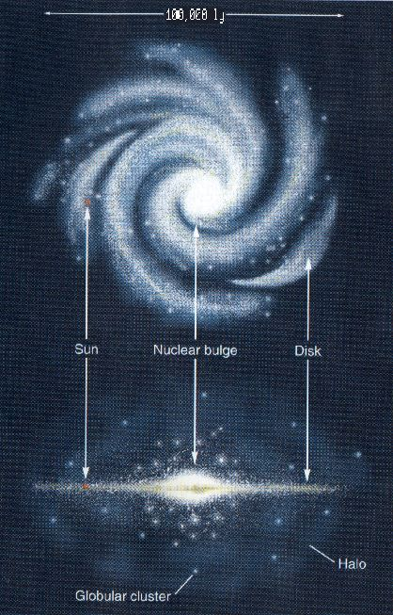
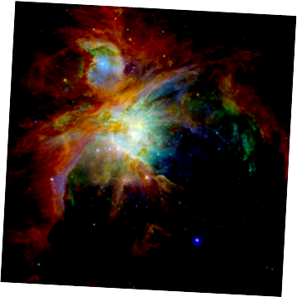
100 AL
Sol
Buraco Negro

Slide 24
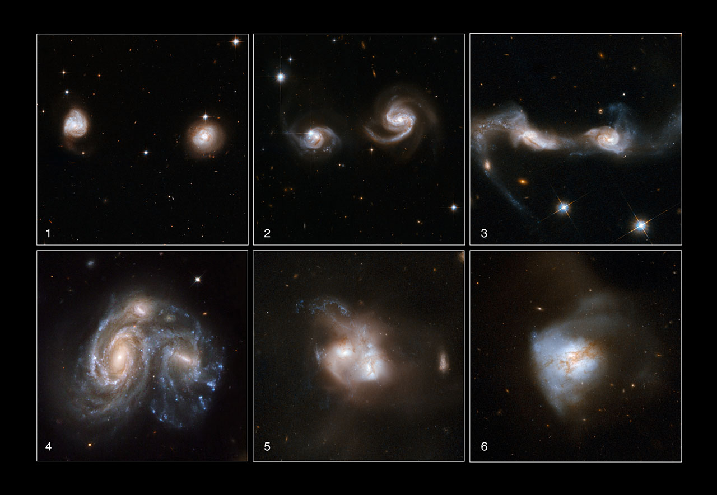
Colisão entre galáxias
Poderá acontecer com a nossa galáxia?
Colisão de galáxias detectada pelo Hubble (Fotos: Hubble Space Telescope, NASA, STScI, ESA)
//www.youtube.com/watch?v=T3LafDL9X9Y

Slide 25
E depois da Via Láctea, o que há?

Slide 26
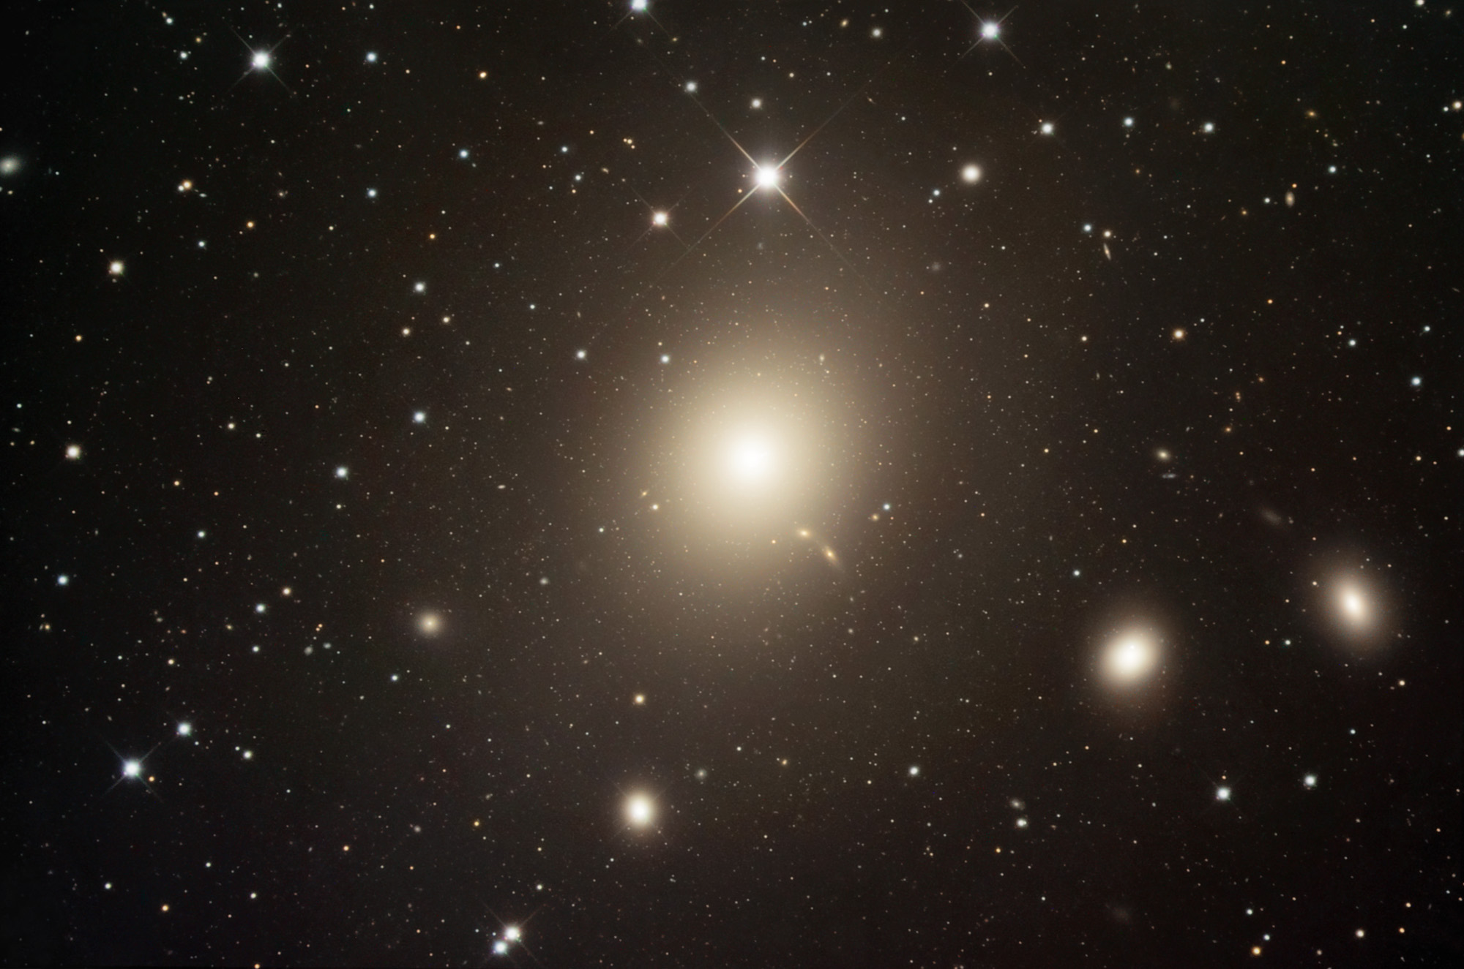
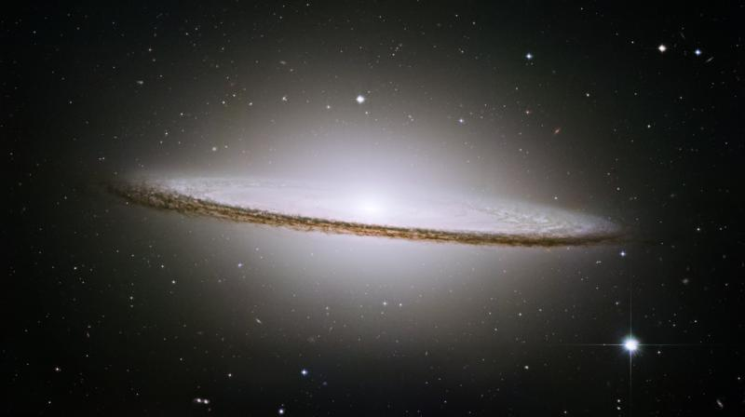
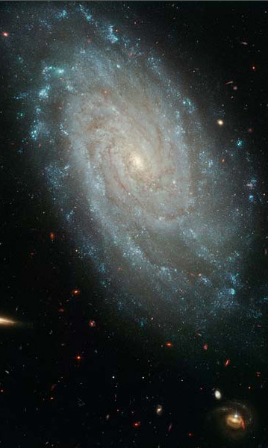
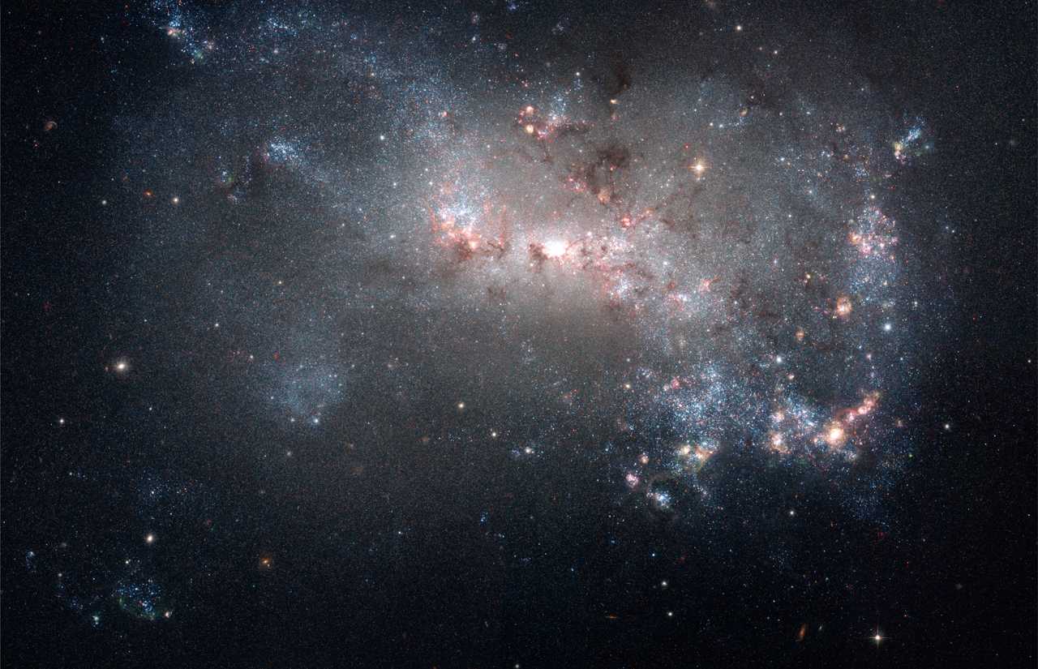
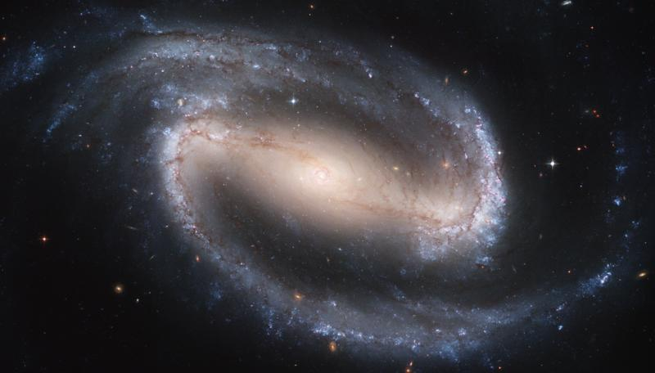
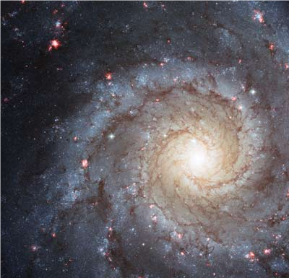
Crédito da imagem: Telescópio Espacial Hubble

Slide 27
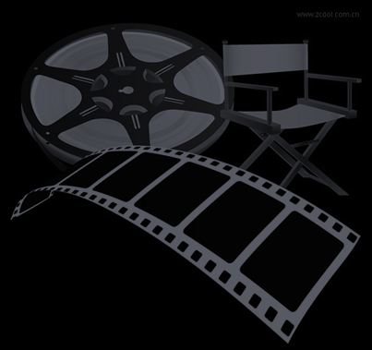
O universo conhecido

Slide 28
Obrigada!!!
"Nossa galáxia, a Via Láctea, é apenas uma entre bilhões de outras, sendo sua posição perfeitamente irrelevante. Nosso planeta não ocupa uma posição especial no sistema solar, nosso Sol não ocupa uma posição especial em nossa galáxia, e nossa galáxia não ocupa uma posição especial no Universo. O que temos de especial é a habilidade de nos maravilharmos com a beleza do cosmo.“
Marcelo Gleiser

Slide 29
Referências
http://astro.if.ufrgs.br/vialac/vialac.htm
http://astro.if.ufrgs.br/vialac/node2.htm
http://astro.if.ufrgs.br/vialac/node3.htm
http://astro.if.ufrgs.br/vialac/node4.htm
http://www.astro.iag.usp.br/~ronaldo/extragal/Cap2.pdf
http://www.if.ufrgs.br/~riffel/fundamentos/notas_aula/FundamentosAeA_Aula26.pdf
http://www.infoescola.com/wp-content/uploads/2013/01/heic0810ac.jpg
http://adelgazarconproteinas.files.wordpress.com/2011/03/bebe-pensando.jpg

